Slide 1
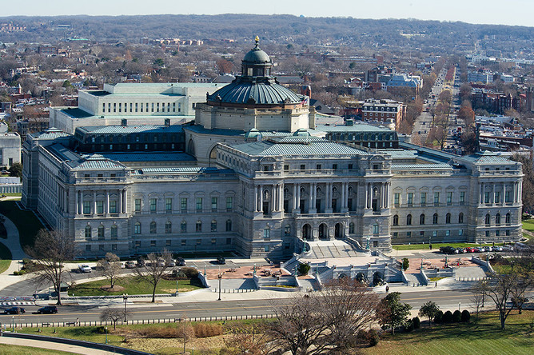
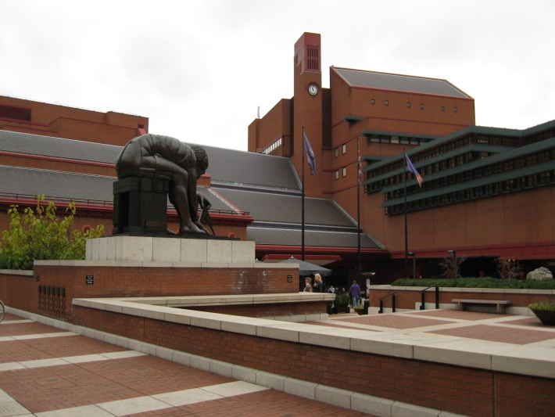
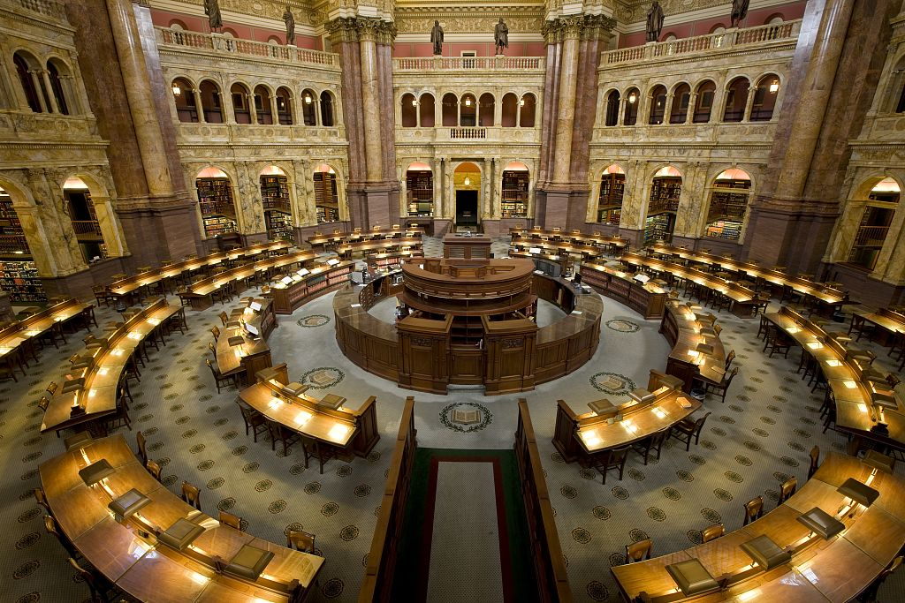
Сабақтың тақырыбы: Ірі кітапханалар
Сабақтың мақсаты: 5.3.3.1 - шағын көлемді көркем әдеби шығармаларды түсіну, тақырыбын анықтау

Slide 2
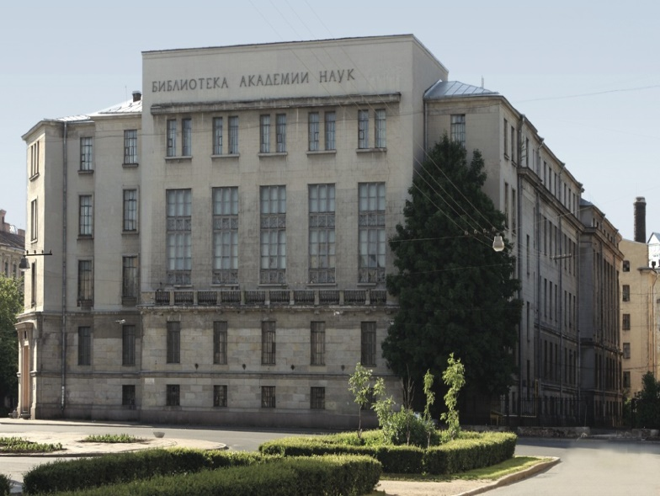
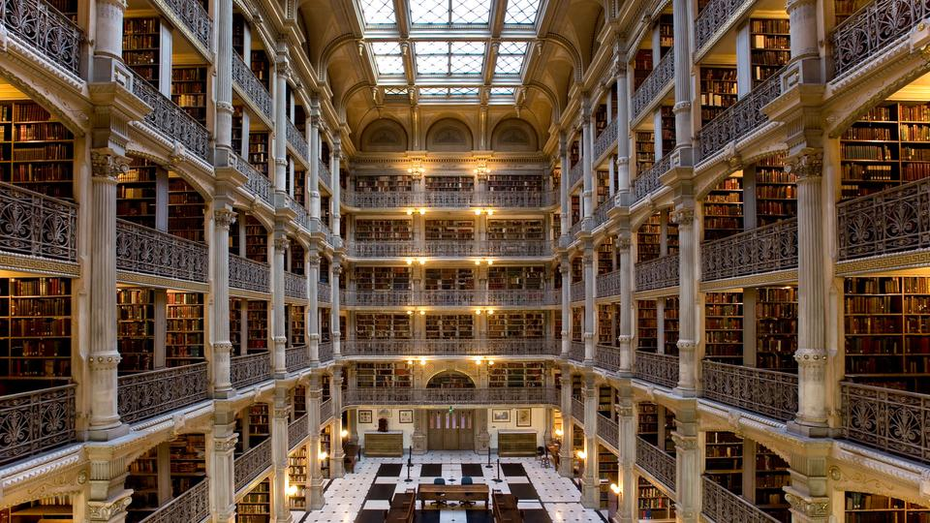
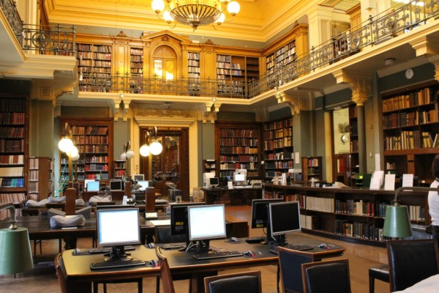
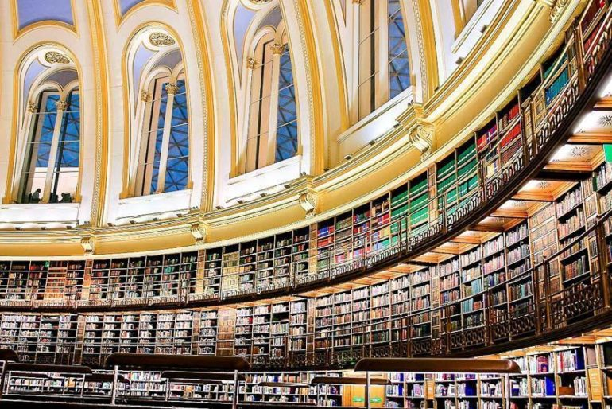
Сөздікпен жұмыс
Жаңа сөздер
Ірі – крупная,большая
Ұлттық – национальная
Ғимарат – здание
Аумағы – площадь
Қор – фонд
Қолжазба – рукописи
Сирек – редко
Кездеседі –встречаются
Салдырған – постороили

Slide 3
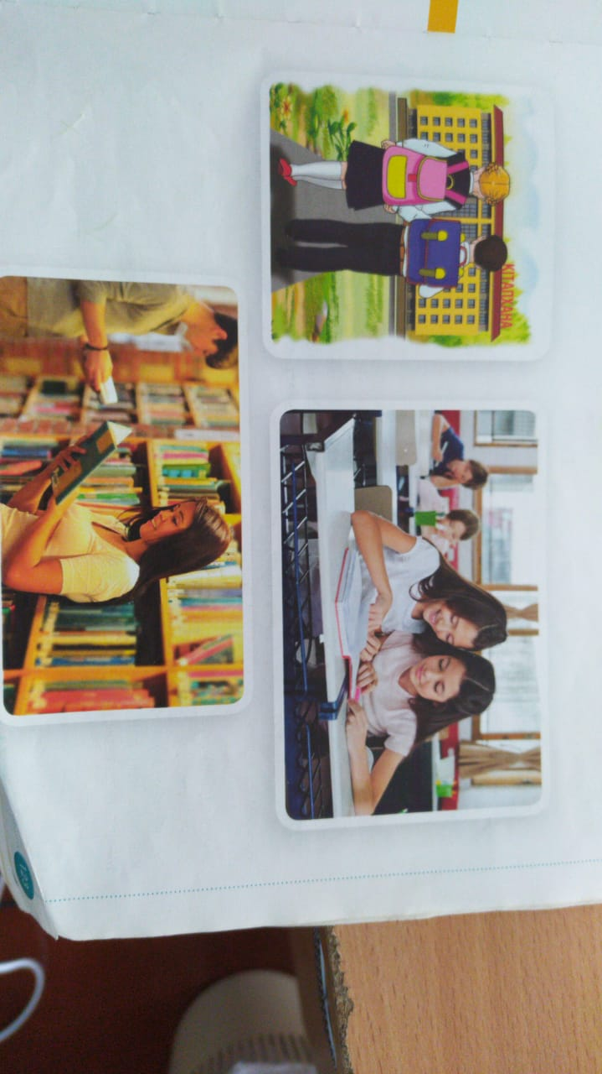
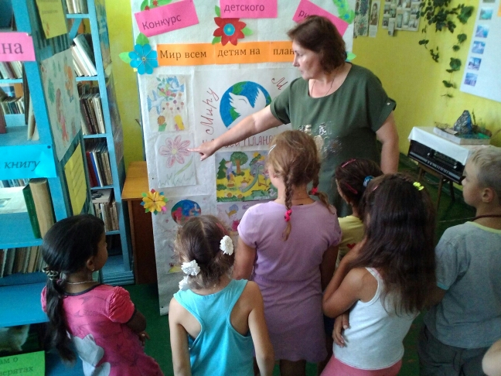
Айтылым
Берілген суреттерге қарап, сұрақтарға жауап беріңдер
Сен тұратын жерде кітапхана бар ма?
Сенің мектебінде қітапхана қандай?
Сен кітапханаға жиі барасың ба?
Әлемдегі ең ірі кітапхана қайда орналасқан?
Ірі кітапханаларда болып көрдің бе?

Slide 4
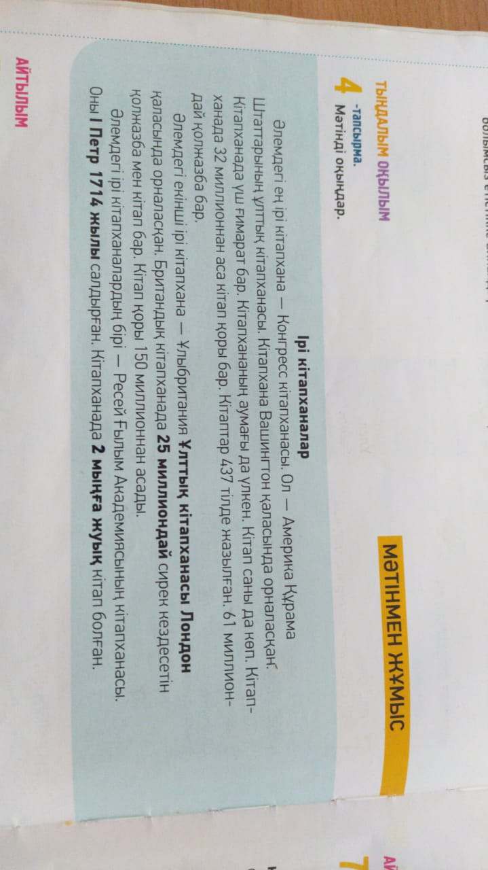
Оқылым
Мәтінді түсініп, оқыңдар.

Slide 5
Жазылым
Мәтінде айтылған кітапханалар туралы ақпаратты жазып, саластырыңдар.
Үлгі- образец:
Конгресс кітапханасы Британдық кітапхан Ресей Ғылым Академиясының кітапханасы
1.Ол Амарика Құрама шататтарының Ұлыбритания кітапханасы ......
ұлттық кітапханасыи
2. Кітапханада 32 млн.аса кітап қоры бар ........... ..............

